Slide 1
ЮРИЙ АЛЕКСЕЕВИЧ ГАГАРИН, он тоже был маленьким
2021 год

Slide 2
Когда читаешь о знаменитых людях, часто забываешь, что все они тоже были маленькими. Юрий Гагарин не мечтал в детстве стать героем. Но его мечта привела к таким высотам. Он совершил первый в мире полёт человека в космос! Вот, что он сам рассказал…

Slide 3
Я с самого детства любил запускать бумажные самолётики. Меня увлекала красота их парения. Мысль о том, что можно увидеть всю Землю с высоты птичьего полёта – и даже выше! – казалась мне волнующей и невероятной. Да и как можно стать тем, кого ещё не было?

Slide 4
Я родился 9 марта 1934 года в деревушке Клушино, под Смоленском. Мои родители были крестьянами. Они много трудились и приучали меня, сестру и двух братьев всегда делать что-то полезное.
В 1941 году я пошел в первый класс, но из-за начавшейся войны школа была закрыта. Снова в первый класс, я пошёл уже в девять лет.

Slide 5
В 15 лет я оставил учёбу в средней школе: захотел освоить какое-то ремесло и стать мастеровым, как мой отец. В 1949 году я уехал к родственникам в Подмосковье. Я пошёл на завод сельскохозяйственных машин в подмосковных Люберцах. А чуть позже начал заниматься в заводском училище.
В 1951 году я поступил в Саратовский индустриальный техникум. В 1954 году я начал занятия в местном аэроклубе. Реактивные самолеты, ракеты – он предвидел будущее!

Slide 6
К счастью я всегда увлекался спортом. Даже подумывал стать спортсменом. Учась в техникуме, спорт я не оставил. Даже вывел баскетбольную команду в чемпионы города. Так что забрасывать мячи в корзину можно и при росте 1 метр 57 см!

Slide 7
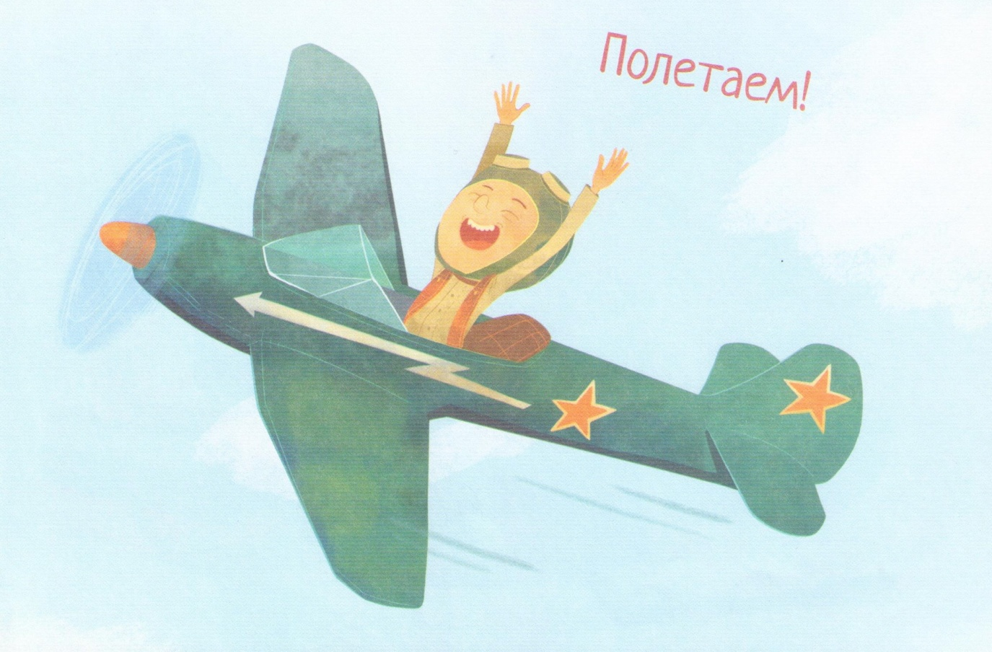
Осенью 1954 году я записался в Саратовский аэроклуб. В аэроклубе я очень усердно занимался: уроки по аэродинамике, прыжки с парашютом. И только после этого – первый самостоятельный полет на Як-18. Я окончательно решил стать лётчиком и в 1955 году поступил в Оренбургское военно-авиационное училище..

Slide 8
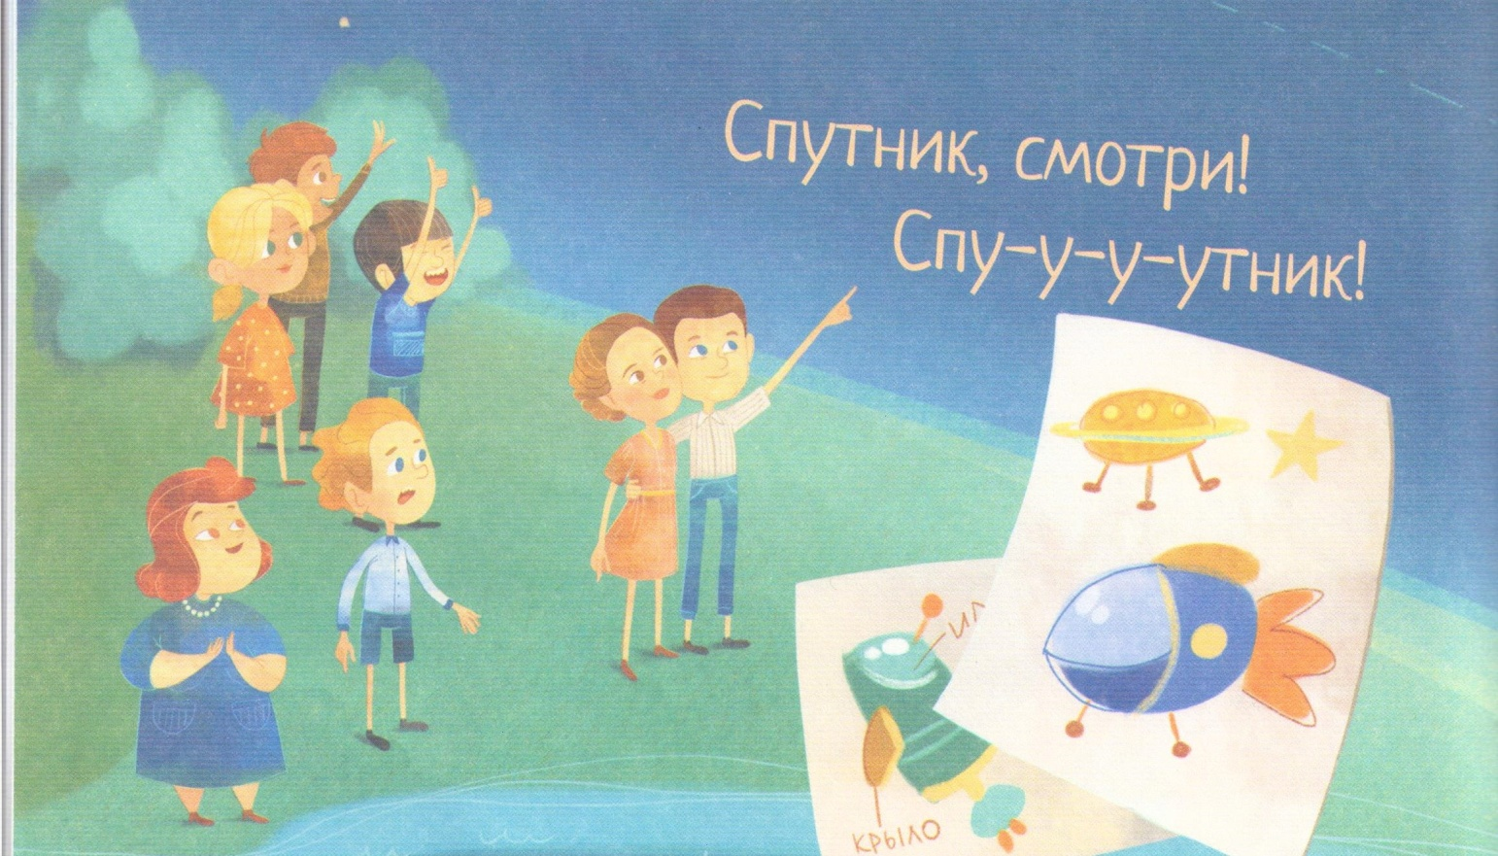
Там же я узнал о событии, всколыхнувшем весь мир: 4 октября 1957 года СССР запустил в космос первый в мире искусственный спутник Земли.
Через некоторое время в космос начали отправлять собак.

Slide 9
В 1957 году я стал лётчиком-испытателем в Заполярье. Как-то я узнал о наборе в секретный отряд лётчиков-испытателей. Какой отряд, куда лететь – неизвестно… И требования странноваты: безупречное здоровье, рост не более 170 см… По-моему, я идеальный кандидат!
После десятка проверок и осмотров меня пригласили на встречу с конструктором Королёвым. Мои догадки были верны: в Москве набирали первый отряд будущих космонавтов! Я переехал в Звёздный городок – базу для космонавтов. Год тренировок – и меня назначили командиром космического корабля «Восток – 1».

Slide 10
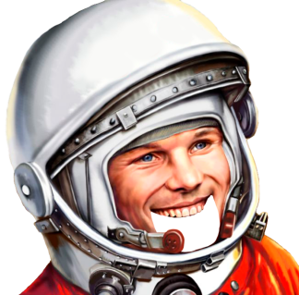
Ракета была готова к старту, в 9 утра 7 минут по московскому времени 12 апреля 1961 года дана команда «Зажигание». «Поехали!» – сказал я по радиосвязи.
Так начались мои 108 минут в космосе. С собой мне дали космический обед: картошку, котлеты, джем – всё в тюбиках, как зубная паста.
Невесомость – это удивительно! Но главное впечатление произвёл на меня вид нашей планеты. Нежно-голубой сияющий шар я потом часто видел во сне.

Slide 11
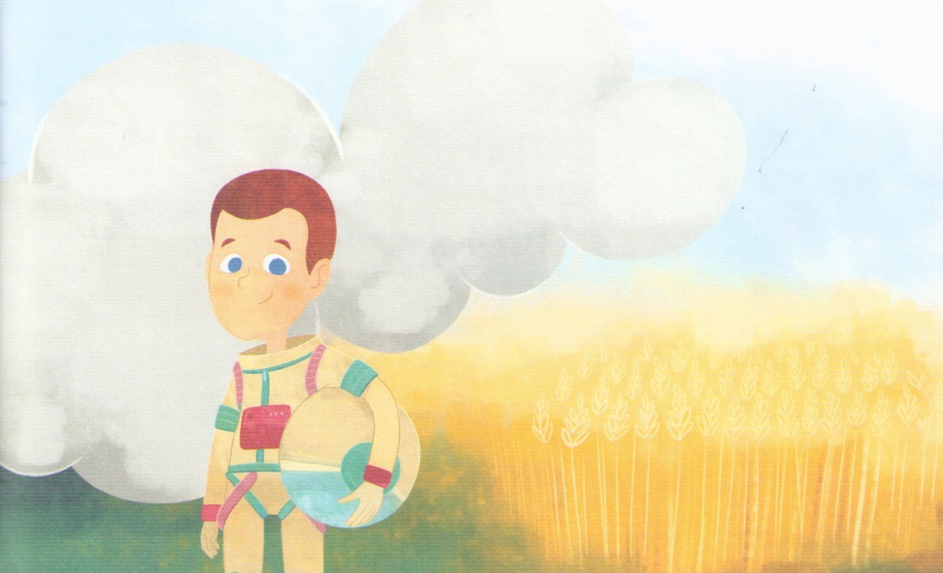
В 10 часов 55 минут я опустился… в деревне Смелково Саратовской области. «Землян» мой вид в оранжевом скафандре сначала напугал.
Но по всем радиоприёмникам уже звучал голос диктора Юрия Левитана:
«Передаём сообщение ТАСС о первом в мире полёте человека в космическое пространство!»

Slide 12
По всему Советскому Союзу радостные люди выбегали на улицы, услышав известие о моём полёте. Все обнимались, бросали в небо цветы, плакали от счастья. Вскоре я уже сам готовил отряд космонавтов. Первая женщина-космонавт Валентина Терешкова – моя ученица. Она полетела в космос летом 1963 года.

Slide 13
Меня зовут Юрий Гагарин! Я рассказал Вам свою историю.
Ребята, мечтайте! Каждый может осуществить любую мечту, если быть трудолюбивым, отзывчивым, добрым и не зазнаваться. Улыбайтесь друг другу. Если вы откроетесь миру – то он обязательно откроется в ответ!
В 1968 году Юрий Гагарин погиб во время полёта на истребителе.

